Slide 1
Wie kann die Phonologisierung gemessen werden?
Jonathan Harrington
Überblick von:
1.Beddor, P., A. Brasher & Narayan, C. (2007). Applying perceptual methods phonetic variation and sound change. In M.J. Solé et al. (Eds.), Experimental Approaches to Phonology. OUP: Oxford. (p.127-143). beddor07.pdf
2. Beddor, P. (2012) Perception grammars and sound change. In M-J Solé & D. Recasens (Eds.) The Initiation of Sound Change. Benjamins: Amsterdam. (p. 37-55). beddor12.pdf
3. Beddor, P.S. 2015. The relation between language users’ perception and production repertoires. Proceedings of the 18th International Congress of Phonetic Sciences, Glasgow, UK. http://www.icphs2015.info/pdfs/papers/ICPHS1041.pdf beddor15.pdf
4. Solé, M-J. (2007). Controlled and mechanical properites in speech: a review of the literature. In M-J. Solé, P. Beddor, & M. Ohala (eds.) Experimental Approaches to Phonology. Oxford University Press: Oxford.(p. 302–321). sole2007.pdf
5. Solé, M-J. & Ohala, J. (2010) What is and what is not under the control of the speaker: intrinsic vowel duration. In C. Fougeron, B.Kuehnert, M. D'Imperio, N. Vallée (Eds.) Laboratory Phonology 10. de Gruyter: Berlin. (p. 607-655). sole2010.pdf

Slide 2
Erinnerung: was ist die Phonologisierung
1. Die phonetischen Eigenschaften ('effect') entstehen aufgrund von Koartikulation
AHDeutsch: /futiz/ eventuell damals phonetisch [fʉtiz], ein vorderes [ʉ] aufgrund von [i]
2. Der Auslöser ('source') geht oft ganz oder teilweise verloren [fʉtə(z)]
3. (a) Paradoxerweise wird der koartikulatorische Effekt gestärkt
fytsə(z)]
und (b) Phonologisierung: der neue Laut wird für Kontraste verwendet, die ursprünglich mit Koartikulation nichts zu tun hatten (Bügel, Glück, Lücke)

Slide 3
Wie kann die Phonologisierung gemessen werden?
Die empirische Messung von Phonologisierung
Die Erklärung von Phonologisierung

Slide 4
Wie ist Phonologisierung messbar? (Produktion)
Solé (2007). Wenn ein Vokal kürzer/länger aufgrund von Sprechstiländerungen wird, dann werden dementsprechend auch dessen artikulatorische Eigenschaften kürzer/länger.
zB: die Lippenrundung im Deutschen oder Französischen /u/, weil Lippenrundung Bestandteil von dem Phonem /u/ ist
Dauer der Lippenrundung
Dauer von /u/

Slide 5
Wenn aber eine Eigenschaft wie Lippenrundung phonetisch und nicht phonologisch ist, dann gibt es kein solches Verhältnis.
zB in 'liegt unter' ist /kt/ oft lippengerundet aufgrund von /u/ in 'unter' (also Koartikulation, Lippenrundung ist nicht Bestandteil von /kt/ (es gibt keine /kt, k̫t̫/ Kontrast in deutsch)
Was erwarten wir wenn sich die Dauer von /kt/ ändert?
Dauer der Lippenrundung
Dauer von /kt/

Slide 6
Solche Unterschiede können nützlich sein, um festzustellen, inwiefern eine Eigenschaft (wie Lippenrundung, Nasalisierung) phonologisch ist (= ist Bestandteil von einem Phonem).
Hier bitte inwiefern beachten: Die Hypothese ist, dass im Lautwandel-im-Fortschritt eine Eigenschaft zunehmend phonologisiert werden kann.
Lippenrundung ist phonologisch Bestandteil eines Phonems
Lippenrundung ist phonetisch/nicht Besstandteil des Phonems
etwas dazwischen wenn teilweise phonologisiert
Dauer der Lippenrundung
Vokaldauer
Vokaldauer

Slide 7
In Amerikanisch-Englisch soll Nasalisierung im Vokal zunehmend phonologisch sein – d.h. Nasalisierung in Am.Engl. Wörtern wie 'pan' (Pfanne) ist (oder wird) Bestandteil von dem Vokal. Dagegen in Spanisch sind (laut Solé) Vokale oral: Nasalisierung ist daher nicht Bestandteil von dem Vokal im Spanischen 'pan' (Brot) und kommt nur aufgrund der Koartikulation mit dem /n/ zustande.
In Solé (2007) produzierten Am. Engl. und spanische Sprecher dieselben Logatome der Form CVVN zu 5 verschiedenen Sprechgeschwindigkeiten. Wenn Vokalnasalisierung in Am. Engl. phonologisch ist, müsste es eine Beziehung geben zwischen Sprechgeschwindigkeit und Nasaldauer im Vokal für Am. Engl. aber nicht für Spanisch: je langsamer die Sprechgeschwindigkeit, umso länger ist die Nasalierung.

Slide 8
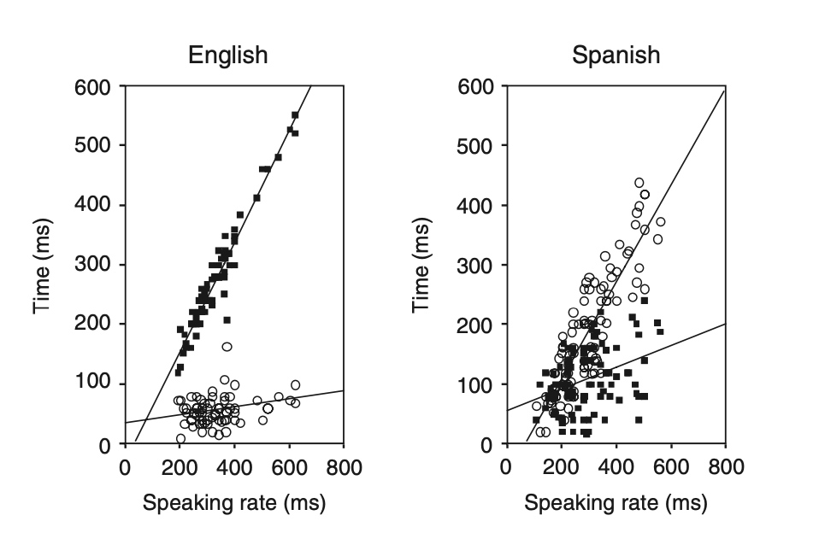
Hier auf die schwarzen Punkte konzentrieren – die Dauer der Vokalnasaliserung (y-Achse) als Funktion der Sprechgeschwindigkeit (x-Achse).
sole2007.pdf

Slide 9
Phonologisierung und Dauer: weitere Überlegungen
Solé (2007):.
Wenn zwei Phoneme durch Dauer unterschieden werden, dann ändert sich die Dauer der Phoneme zueinander proportional
z.B. VOT in Deutsch ist phonologisiert: Tank, Dank.
Nehmen wir an VOT = 60 ms für Tank, 15 ms für Dank, ein proportionaler Unterschied von 60/15 = 4
Schnell gesprochene Sprache: VOT von Tank = 40 ms, dann müsste VOT von Dank 40 / 1.5 = 10 ms sein.

Slide 10
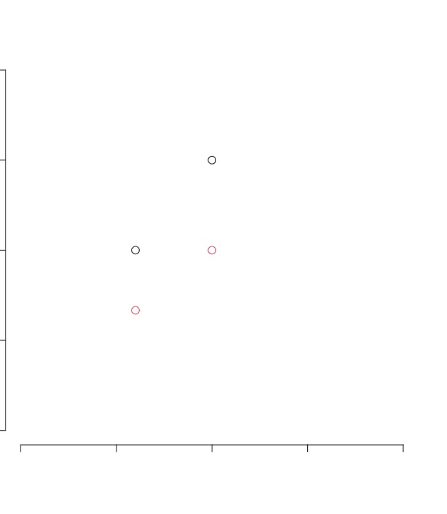
/t/ 4 x so steil wie /d/
Wir nehmen mehrere /t/s und /d/s auf zu unterschiedlichen Sprechgeschwindigkeiten auf, und berechnen Regressionslinien für /t/ und für /d/. Wenn sich /t, d/ proportional um einen Wert (wie 4) unterschieden, dann unterscheiden sich auch die Steigungen der Regressionslinien um 4
VOT (ms)
/t/
60
40
/d/
15
10
Langsam
Schnell
Sprechgeschwindigkeit

Slide 11
(a) Phonologisch bedingte Dauerunterschiede im Japanischen
/ii, i/ kiita, kita (gehört, gekommen); /ee, e/, seki, seeki, Sitz, Jahrhundert), /aa, a/, /aato, ato/, Kunst, nach
Nicht phonologisch (phonetisch): Vokalhöhe
(b) Phonetische Dauerunterschiede: i < e < a (ii < ee <aa).
Daher wenn die Sprechgeschwindigkeit sich ändert: Unterschiedliche Steigungen für lang (/ii, ee, aa/) vs kurz (/i, e, a/). Aber nicht für phonetisch bedingte Höhenunterschiede (nicht für /ii/ vs /ee/ vs /aa/; nicht für /i/, vs /e/ vs /a/)

Slide 12
Phonetische und phonologisch-bedingte Dauerunterschiede
ii
ee
aa
i
e
a
sole2007.pdf

Slide 13
Die Phonologisierung und die Sprachperzeption
Im Amerikanisch-Englischen wird die Vokalnasalierung zunehmend phonologisiert. d.h. Paare wie said, send /sɛd, sɛnd/ unterschieden sich weniger in /n/ sondern zunehmend darin, ob der Vokal nasalisiert wird also im extremen Fall / sɛd sɛ̃d/
Diese Phonologisierung soll wesentlich ausgeprägter vor stimmlosen (sent) also vor stimmhaften (send) Konsonanten sein. Dies ist aus phonetischen Gründen: Nasalisierung und Stimmlosigkeit sind weniger kompatibel (siehe Vorlesung 2). Welche Folgen hat das für die Perzeption der Sprache?

Slide 14
c. Perzeption und Phonologisierung
Wenn die Nasalisierung in sent phonologisiert worden ist, müssten Hörer sehr empfindlich auf Schwankungen in der Nasalisierungsdauer reagieren – viel mehr als in send (beddor12.pdf)
Diskriminierungsaufgabe: sind diese Paare unterschiedlich?
A
B
1.
Ṽ_{S}N_{S}
und
Ṽ_{S}N_{L}
S = kurz, L = long
2.
Ṽ_{S}N_{S}
und
Ṽ_{L}N_{L}
3.
Ṽ_{L}N_{S}
und
Ṽ_{S}N_{L}
Ergebnisse
< sind weniger diskriminierbar.
Phonologisierung
send (2) < sent (2)
send (3) < sent (3)
Hörer können zwischen A und B in 2, 3 in unterscheiden, aber wesentlich besser wenn die Paare in sent statt send eingebettet sind.

Slide 15
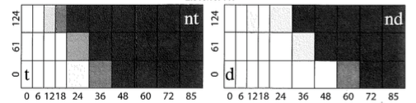
Größere Phonologisierung von Ṽ in sent
Beddor (2012): bet, bent, bend, bed wurde 30 Hörern präsentiert, in denen die akustischen Dauern von Ṽ und N in bent/bend manipuliert wurden.
Vokalnasalisiung war wichtiger für den bet/bent als für den bed/bend Unterschied (Beddor, 2012¹)
Dunkel: zunehmende bent oder bend Antworten
Dauer der Vokalnasalisierung
Duration of [n]
Wenn Ṽ = 61 ms & [n] = 24 ms einige bent aber keine bend Antworten
1. Beddor, P. (2012) Perception grammars and sound change. In M-J Solé & D. Recasens (Eds.) The Initiation of Sound Change. Benjamins: Amsterdam. (p. 37-55).

Slide 16
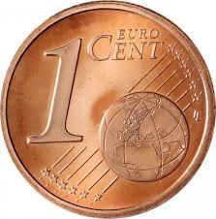

Größere Phonologisierung von Ṽ in sent als in send
Dies wird zusätzlich in Beddor et al (2013) in einem eye-tracking Experiment getestet.
Eye-tracking: Ein Teilnehmer sieht Bilder von 2 (oder 4) Objekten auf einem Bildschirm: ein Target und einen Competitor
target
competitor
Die Reaktion auf dem Target zu schauen, wird gemessen, nachdem der Target (cent) gehört wurde.

Slide 17
Beddor et al (2013)¹: Methode
Materialien
let-lead-lent-lend und 4 weitere Paradigma mit bet, set, watt, wet von einem amerikanisch-englischen Sprecher (Detroit) mehrmals produziert
Stimuli
let
C
V
C
CV aus let gesplicet mit ṼnC aus lent.
CVNC (z.B. lent) frühe Nasalisierung
C
V
Ṽn
C
CVNC (z.B. lent) späte Nasalisierung
C
V
Ṽn
C
CV(N)C (z.B. lent) frühe Nasalisierung und getiltges /n/
C
V
Ṽ
C
Beddor, McGowan, Boland, Coetzee & Brasher (2013), JASA, 113, 2350–2366

Slide 18
Vorhersagen im eye-tracking Experiment
1. Nasalisierung im Vokal als positiver Cue für sent
Hörer identifizierten sent vs. set sehr schnell: sobald Nasalisierung im Vokal vorkommt, hörten sie sent.
Hörer identifizierten send vs said nicht ganz so schnell, weil sie warten müssen, bis sie den /n/ wahrgenommen haben, um send zu identifizieren.
2. Tilgung vom /n/ kaum verletzlich für sent
Die Tilgung von /n/ müsste für die Identifizierung von sent kaum verletzlich sein, da Hörer von der antizipatorischen Nasalisierung im Vokal Gebrauch machen können – dagegen aber wesentlich verletzlicher für 'send'.

Slide 19
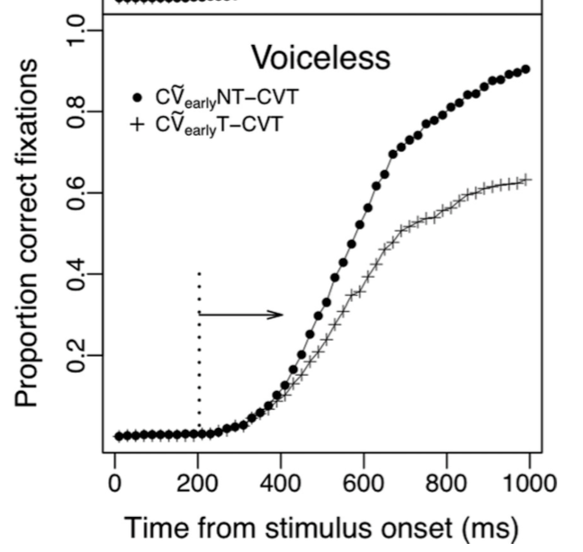
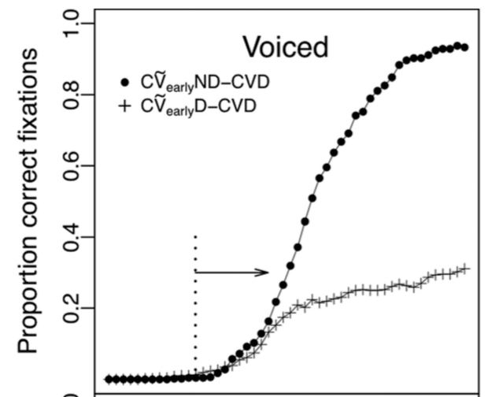
Beddor et al (2013): Ergebnisse
1. Wenn /n/ getilgt wurde (+++), war die Identifizierungsrate von sent größer als für send.
2. Es ist nicht so wichtig für die Identifizierung von sent ob /n/ vorhanden (•••) war oder nicht (+++)
sent
send

Slide 20
Koartikulation, Sprachproduktion, und Sprachperzeption
Perzeption ändert sich zuerst im Lautwandel, danach Produktion.
Nasalisierung ist ein positiver Cue für den Vokal, auch wenn der Vokal vor N kaum nasalisiert wird.
Produktion ändert sich zuerst, danach Perzeption
Der Vokal ist nasalisiert in der Produktion, aber Hörer reagieren kaum darauf in der Perzeption
Methode
Dieselben Wörter wurden von denselben Sprecher erhoben, die am eye-tracking Experiment teilgenommen hatten.

Slide 21
Akustische Festellung von Ṽ
ist nicht einfach!
A1 – P0
A1: Amplitude des oralen F1
P0: Amplitude des Nasalformanten
Zunehmende Nasalisierung: P0 wird höher, A1 wird kleiner in nicht hohen Vokalen.
d.h. mit zunehmender Nasalisierung wird (A1/P0) oder A1 (dB) – P0 (dB) kleiner (Chen, 1997¹; Beddor, 2015²)
Chen, M. Y. 1997. Acoustic correlates of English and French nasalized vowels. J. Acoust. Soc. Am. 102, 2360-2370.
2. Beddor, P.S. 2015. The relation between language users’ perception and production repertoires. Proceedings of the 18th International Congress of Phonetic Sciences, Glasgow, UK

Slide 22
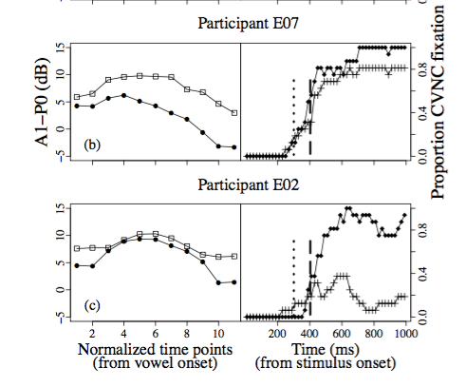
Beziehung zwischen der Produktion und Perzeption der Koartikulation
2 Sprecher
Produktion
Perzeption
Fixation auf bent?
Koartikulation
E07
in beiden Fällen
stark
A1-P0¹
nur wenn /n/ vorhanden war
schwach
E02
bet (◻︎) bent (•). Kleinere A1-P0 = mehr Koartikulation
Fixation on bent vs bet when /n/ getilgt wurde (+) oder nicht(•).
A1-P0: Amplitude of F1 - Amplitude of low frequency nasal formant (Chen, 1997, JASA, 102, 2360-2370).

Slide 23
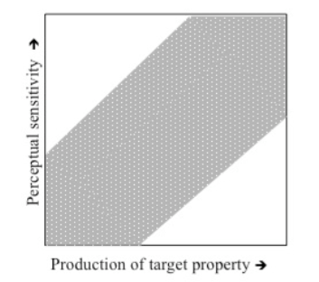
Lautwandel, Koartikulation in der Sprachperzeption und -Produktion
Es gibt Teilnehmer, die sehr stark auf die Nasalisierung im Vokal reagierten, auch wenn sie Vokalnasalisierung selber kaum produzieren = 1. Aber kaum Teilnehmer in der anderen Richtung = 2.
1. Einige Teilnehmer hier
Wichtigkeit der Vokalnasalisierung in der Perzeption
Die Mehrheit = wie E07
und E02 in der letzten Folie
2. Kaum Teilnehmer hier
Stärke der Vokalnasalisierung in der Produktion

Slide 24
Lautwandel und H&H Theorie
Produktion
Ein Sprecher berechnet inwiefern der Hörer 'top-down' Verarbeitung einsetzen kann, und hyper- oder hypoartikuliert dementsprechend die Sprache (zB Hypo- bei vielen Funktionswörtern; Hyper- wenn man jemanden vorstellt).
(a) In hypoartikulierter Sprache ('was Modus'): Einsatz von top-down Verarbeitung, wenig Aufmerksamkeit auf das Sprachsignal.
(b) In hyperartikulierter Sprache (wie Modus): eher Bottom-up Verarbeitung, der Hörer schenkt dem Sprachsignal viel Aufmerksamkeit
Perzeption
Lautwandel: wenn ausnahmsweise das wie-Modus in (a) eingesetzt wird, kann eine neue Ausprachevariante eines Wortes dem Lexikon hinzugefügt werden.

Slide 25
Lautwandel und H&H Theorie
Beziehung zu Ohala
In beiden Fällen entsteht Lautwandel aufgrund von einem Fehler in dem dekontextualisiert wird (Ohala: Koartikulation; Lindblom: H&H).
Neogrammarian-Hypothese
Contra diese Hypothese ändern sich in Lindbloms Modell nicht alle Wörter gleichzeitig: vor allem häufige Wörter ändern sich zuerst laut Lindblom, da diese öfters hypoartikuliert wird
Soziolinguistische Typologie
Laut Trudgill (2011) entwickeln isolierte Sprachen mit einer kleiner Bevölkerung über einen langen Zeitraum oft eine komplexe Phonologie (weil so oft hypoartikuliert werden kann – vor allem wenn sich fast alle in der Gemeinschaft gut kennen).

Slide 26
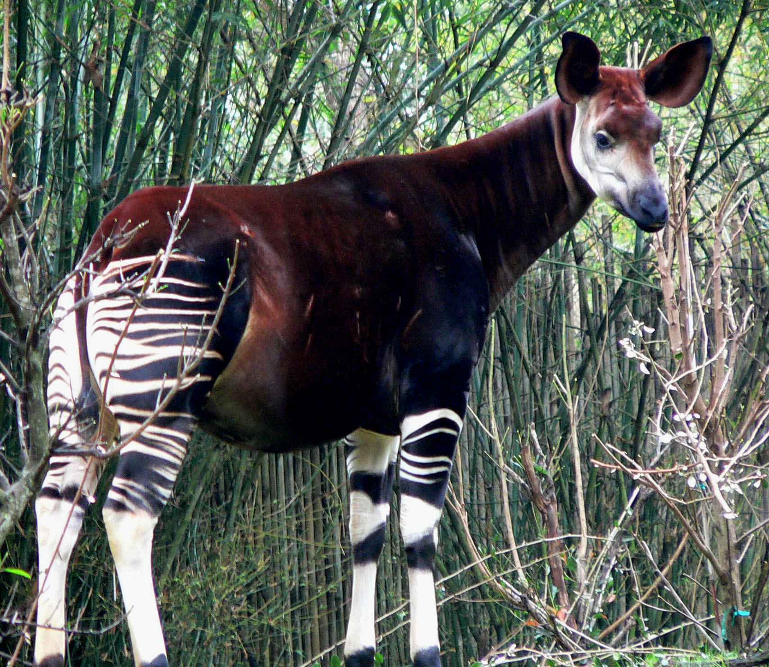
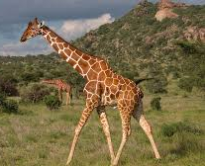
Lautwandel und H&H Theorie, Adaption.
Lindblom: Lautwandel ist adaptiv und entsteht aus der Anpassung der Produktion an die Bedürfnisse des Hörers/Umfelds.
Ohala: Lautwandel ist aber nicht adaptiv im biologischen Sinne.
1. Adaption in Lindblom ist eher die biologisch kurzfristige Sorte: z.B. Schwitzen um abzukühlen.
2. Lautwandel ist eher Gen-Mutation ähnlicher, wodurch aufgrund von der Anpassung an die Umgebung genetische Änderung also eine kategoriale Änderung stattfindet – z.B. Okapi vs. Giraffe.

Slide 27
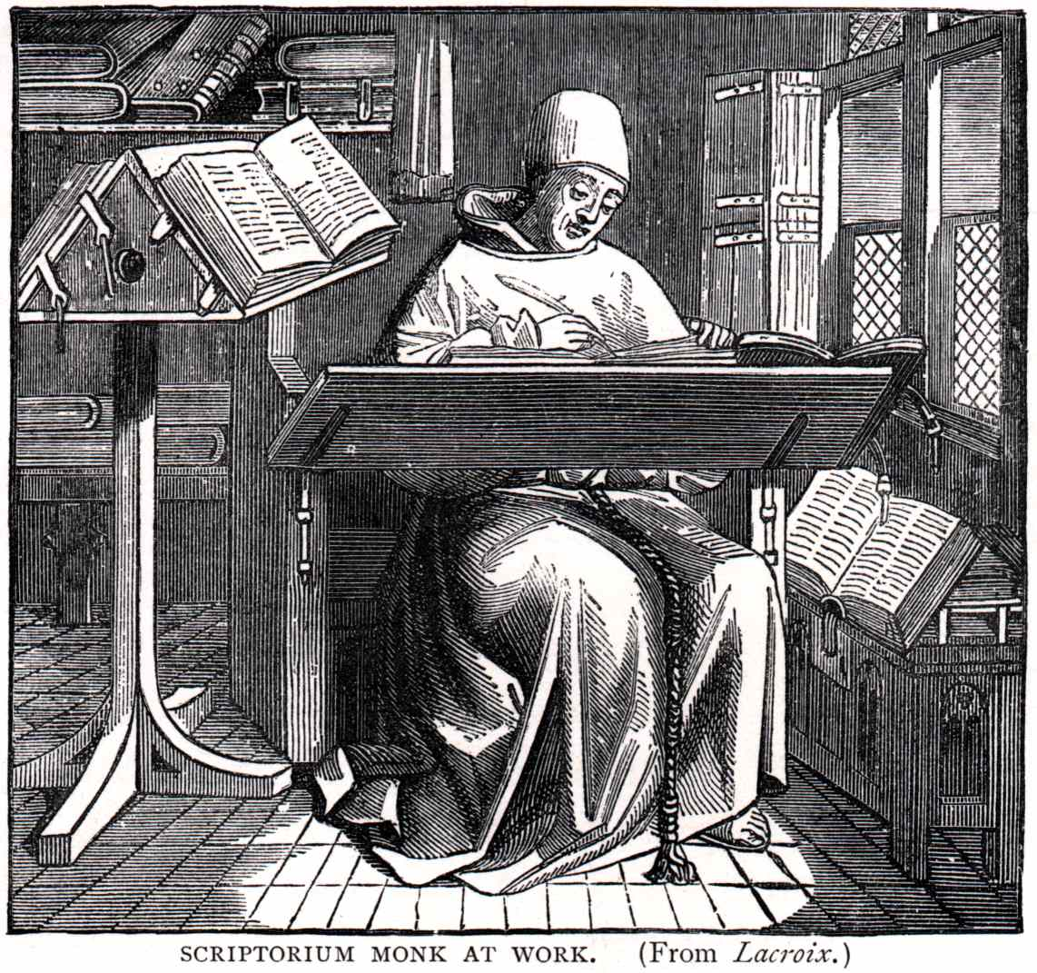
Lautwandel und H&H Theorie, Adaption.
Jedoch gibt es auch laut Ohala große Unterschiede zwischen
dieser Form der biologischen Adaptation und Lautwandel
es handelt sich bei Lautwandel nicht um einen Wettbewerb zwischen Ausspracheformen. In der Biologie hingegen überlebt die Spezies, die sich am besten an die Umgebung anpasst) d.h. es gibt keine Optimierung durch die Konkurrenz zwischen Sprachen und deren Varianten.
Lautwandel ist eher analog zu ehemaligen Fehlern von Kopisten: 'like scribal errors, there is no adaptive value to such variations...there has been no detectable improvement in the communicative capacity of speech (Ohala, 1989).

Slide 28
Lautwandel und Exemplartheorie
Die Episode oder Exemplar jedes wahrgenommenen Wortes wird im Gedächtnis gespeichert.
Episoden, die sich psychoakustisch nicht unterscheiden (z.B. F2 Unterschiede < 10 Hz) werden zusammengelegt.
Ein Wort wird verknüpft mit dessen im Gedächtnis gespeicherten Episoden. Ein Phoneme ist die Vereinigung dieser Signale z.B. ist /a/ die Vereinigung der Signale von Katze, Mappe, Bad...

Slide 29
Lautwandel und Exemplartheorie
Häufig und neulich vorkommende Episoden haben eine hohe Aktivierungsstärke, die auch in der Perzeption eine Rolle spielen.
Ein wahrgenommenes Token (*) wird als /ɪ/ kategorisiert wegen des Einflusses der vielen Exemplare mit hoher Aktivierungsstärke

Slide 30
Lautwandel und Exemplartheorie
Feedback-Schleife zwischen Phonemen, Perzeption, und Produktion
Sprecher und Hörer. Die Aufnahme von Episoden kann Verschiebungen (also Wandel) in Phoneme verursachen, die auch eine Auswirkung auf die Produktion der Sprache haben (da in der Produktion aus denselben Episoden gesampelt wird, die in der Perzeption gespeichert werden).

Slide 31
Lautwandel und Exemplartheorie
Wenn zunehmend lenisierte /t/s wahrgenommen werden, wird die Varianz der /t/ Kategorie breiter und die Verteilung verschiebt sich nach links.
Diese Verbreitung wird durch 'Entrenchment' gebremst wodurch in der Produktion über Exemplare gemittelt wird (und dieser Mittelwert wird der Verteilung hinzugefügt)

Slide 32
Lautwandel und Exemplartheorie
Die Beziehung zwischen Phonemen und Sprachsignalen ist für jede Person etwas anders (da diese von Erfahrung abhängt). Vielleicht erklärt das weshalb, nicht alle Personen auf diese Weise für die Koartikulation kompensieren (siehe Beddor).
Contra die generative Phonologie: wortspezifische Details sind kognitiv und werden gespeichert.
Contra die Junggrammatiker-Hypothese: Lautwandel verbreitet sich nicht in allen Wörtern gleichzeitig.
Contra Ohala Lautwandel ist graduell nicht abrupt.

Slide 33
Exemplartheorie, Worthäufigkeit, Lautwandel
1. Hay & Foulkes (2016). In einem Merger, in dem für 2 Phoneme A→B, ändert sich A schneller in häufigen Wörtern – wie in t-flapping (A) in einigen englischen Varietäten (B = /d/)
2. Hochfrequente Wörter haben eine hohe Exemplarstärke und sind im Geräusch besser erkennbar als Niedrigfrequente
3. Wegen 2. werden hier – in die Richtung des Lautwandels – überwiegend Exemplare hochfrequenter Wörter gespeichert
B
A
3. Daher 1.: Lautwandel wird von hochfrequenten Wörtern geführt.

